Slide 1
教育管理应用创新赛 · 初赛
CampusOne
可信校园事务智能体
一名会解释、会整理，但不越权审批的数字协作员工。
规则优先
证据可追溯
人工最终确认
[待填写参赛单位] · [待填写队长] / [待填写成员] · [待填写指导教师]
Notes:
开场 20 秒只讲定位，不展开技术栈：CampusOne 把场地申请做成一条可信流水线，AI 负责理解和解释，程序负责事实和规则，人工负责最终审批。
[Sources]
- 项目工作区《比赛简介和要求.md》
- docs/competition-scope.md
- competition.config.json（身份信息待补齐）

Slide 2
WHY NOW
流程搬上了线，责任没跟上来
学生看不懂规则，审核人反复核对，管理者查不到过程。
学生申请人
行政审核人
管理者
「我到底还缺什么？」
「为什么又要重核一遍？」
「这件事怎么复盘？」
规则分散在好几份文件里；提交之后只看得到状态，看不到原因和下一步。
在表单、材料和规则之间来回切换；同样的退回意见每次都要重写。
版本、操作者、命中的规则和模型运行，都没有留下痕迹。
高频 · 规则密集 · 多角色 · 需要问责
02
Notes:
三个痛点分别对应三类角色，讲的时候一人一句，不要展开。落点是：这三件事都跟"解释"和"留痕"有关，恰好是通用表单系统不管的部分。
[Sources]
- docs/competition-scope.md（目标用户与痛点）
- 参赛团队拟定的场地申请业务场景

Slide 3
DESIGN PRINCIPLE
审批权
始终留在
人手里
01
AI 理解
整理申请说明
生成审核摘要
改写已经定下的退回原因
02
程序判定
校验字段、时间、容量与冲突
控制权限和状态机
核对模型引用的规则与证据
把每一段工作交给最擅长、
也最担得起责任的一方。
03
人工确认
采纳或忽略 AI 建议
判断软性风险
退回、批准、办结
模型可以换，责任边界不动
03
Notes:
这页是整套设计的地基。强调一句：AI 的活儿一点没少，少的只是它的权限——它可以写字，但按不了"批准"。
[Sources]
- docs/architecture.md（信任边界）
- 《CampusOne 可信校园事务智能体设计方案书》第 4–8 节

Slide 4
USER JOURNEY
一条带退回的完整事务链
每一步都留下角色、状态、版本和事件。
01
02
03
04
05
06
07
08
填表
预检
提交
审核
退回
修订 V2
批准
办结
学生
程序
学生
审核人
审核人
学生
审核人
审核人
draft → submitted → under_review → returned → draft (V2) → under_review → approved → completed
每次写操作都带上操作者、当前版本和幂等键；退回之后的修改必须生成新版本，旧版本不可覆盖。
第 5、6 步是这条链的重点：退回之后不覆盖，另起一版
04
Notes:
在"退回 / 修订 V2"处停顿，这是与普通审批系统拉开差距的地方：V1 连同当时的事实和退回理由一起冻结，V2 另起一版。
[Sources]
- docs/architecture.md（状态机与幂等键）
- lib/domain 状态机实现；tests/case-lifecycle.test.ts

Slide 5
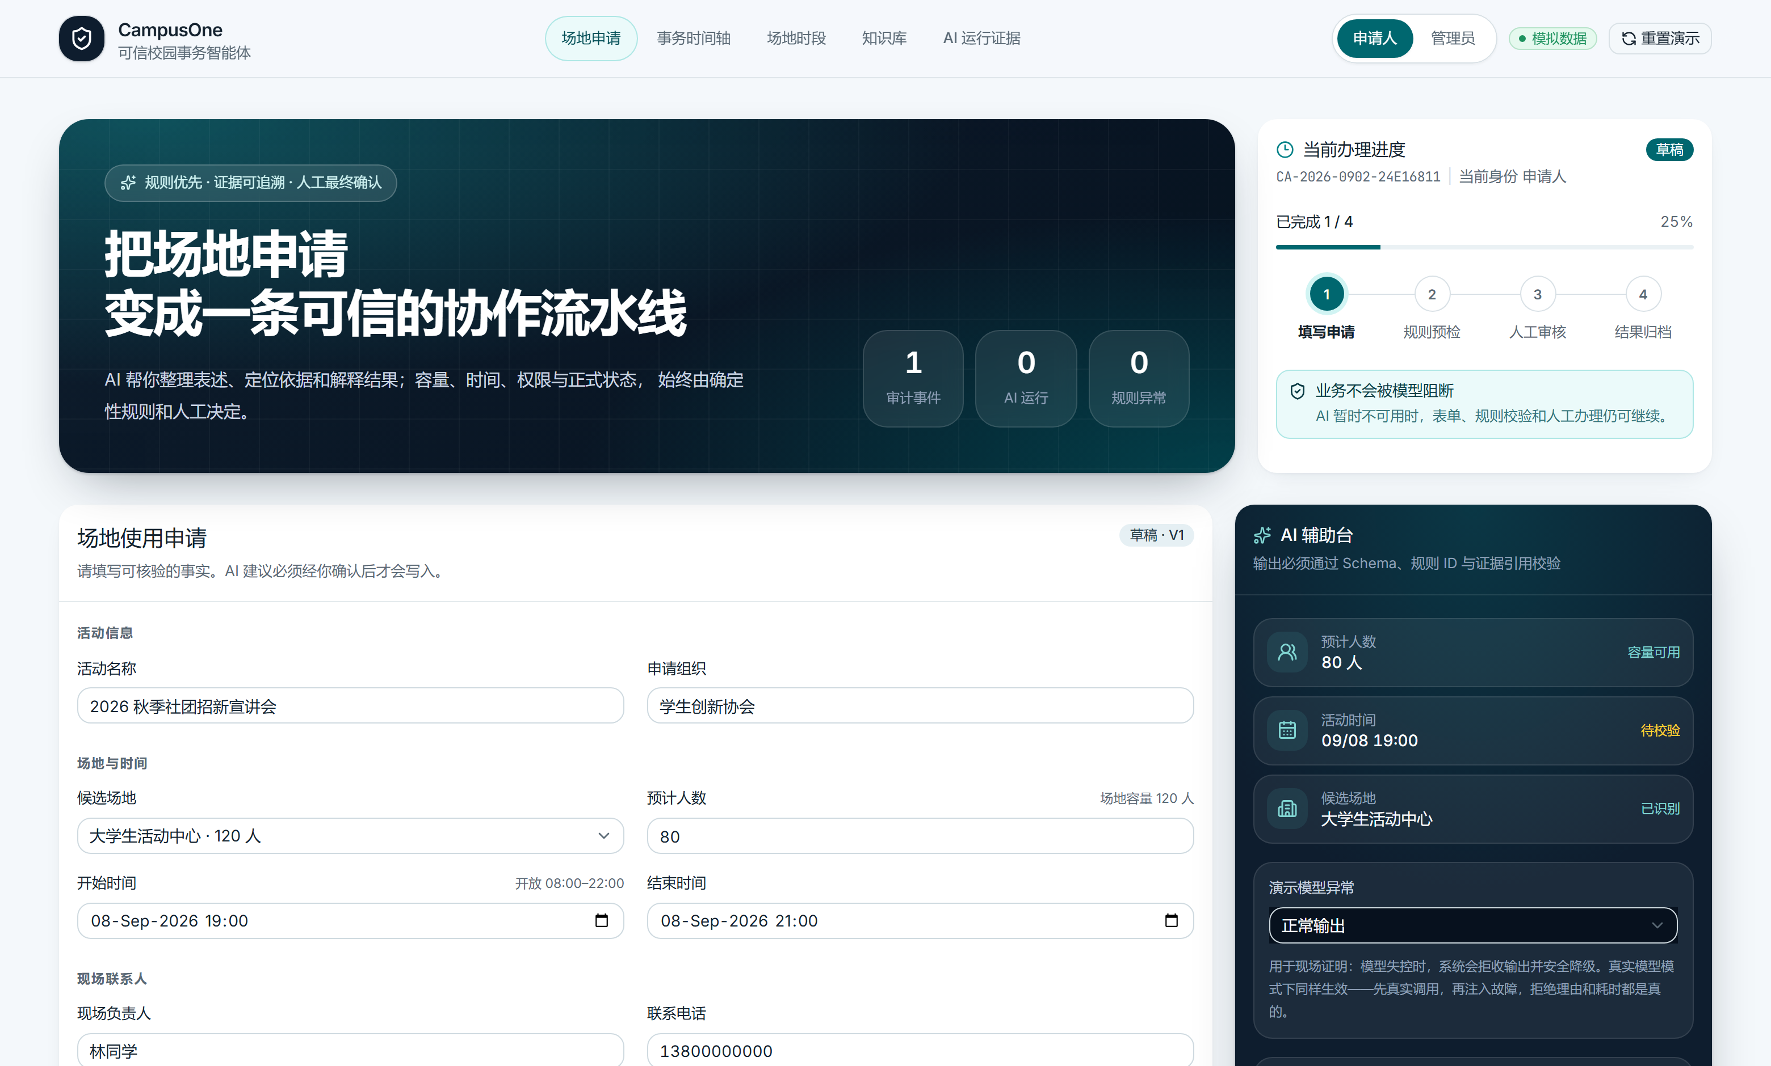
PRODUCT
打开链接
就能跑完
整条流程
—
固定演示数据，一键重置
—
右上角切换申请人 / 管理员
—
规则、知识与已占用时段都摆在页面上
—
现场注入模型故障
每位访问者由会话派生出独立案件，评委同时打开互不干扰。
本地运行实拍 · localhost:3000
现场可证明：正常闭环 / 退回修订 / 非法模型输出被拒收
05
Notes:
这一页直接切浏览器，别停下来讲视觉。演示顺序按 docs/demo-script.md：填表 → AI 整理 → 规则预检 → 提交 → 切管理员退回 → V2 → 批准。
[Sources]
- http://localhost:3000 本地运行实拍
- https://campusone-agentflow.atticus-5951.chatgpt.site（私有演示站点）
- docs/demo-script.md

Slide 6
ARCHITECTURE
业务控制面包住模型能力
模型只在受限任务和结构化输出里工作。
交互层
学生申请 · 审核台 · 事务时间轴 · 场地时段 · 知识库 · AI 运行证据
领域层
表单 Schema · 规则引擎 · 状态机 · 版本与事件 · 权限 · 校园时钟
Agent 层
任务模板 · 最小上下文 · 输出解析 · 证据校验 · 一次修复 · 降级
知识层
场地规则 · 申请指南 · 设备说明 · 开放时间，检索结果带来源片段
数据层
D1 / SQLite · 7 张表 · 事件与 AI 运行全部留痕
身份由服务端会话决定 —— 业务接口不读请求体里的 role，申请人改写请求也批不了自己的申请；模型密钥只存在于服务端环境变量。
只有领域层握有正式写权限
06
Notes:
从上往下讲，一层一句。落点在两处：领域层才有正式写权限；身份来自服务端会话，请求体里写 role: "admin" 不会被采信。
[Sources]
- docs/architecture.md（分层与信任边界）
- 源码：app/api、lib、db；db/schema.ts 共 7 张表

Slide 7
AGENT CONTRACTS
FORM_ASSIST
REVIEW_BRIEF
RETURN_MESSAGE_DRAFT
把申请说清楚
把证据摆整齐
把原因讲明白
入：已填字段 + 命中的指南片段
入：已验证事实 + 规则结果 + 证据
入：程序已经确定的退回原因
出：润色建议、缺项提示
出：摘要、通过与失败项、人工判断项
出：友好说明和修改步骤
人工确认后才写入；人数、日期和设备一个字都不改。
不得发明规则，不得批准。
不得新增理由，不得自动发送。
严格 JSON → Schema → 任务类型 → 规则 ID → 证据 ID → 数字与日期 → 降级
输出契约由校验它的那份 Zod Schema 直接生成，告诉模型的形状和校验要求的形状不会走样。
三个窄任务
一层安全外壳
清楚的契约，
比高权限自治更适合正式校园事务。
07
Notes:
用"能做 / 不能做"两句话带过每个任务，重点在第三行的限制。校验失败时最多再问一次，并把校验器的具体报错回传给模型；这次修复只在真实模型且没有注入故障时发生。
[Sources]
- app/api/agent/* 与 lib/agent 输出契约实现
- 设计方案书第 6 节；docs/architecture.md（Agent 输出契约）

Slide 8
DETERMINISTIC RULES
能算出来的判断
不交给大模型
VENUE-REQ-001
必填字段完整
逐项列出缺项名称
VENUE-TIME-001
申请的起止时间
结束时间晚于开始时间
模型负责解释，
程序负责放行。
VENUE-CAP-001
人数为正整数且不超过容量
申请人数 / 核定容量
VENUE-SLOT-001
冲突活动名称与时段
与已占用时段无重叠
VENUE-EQP-001
场地设备清单
设备需求可被场地满足
VENUE-HOUR-001
场地开放时段
在开放时间内且不跨日
六条规则各自绑定制度依据，
失败时同时返回规则 ID 与事实。
规则表、Agent 输出白名单与知识检索共用同一份 ruleCatalog
08
Notes:
现场演示 VENUE-CAP-001：把人数改到超过容量，页面同时给出规则 ID、场地核定容量和申请人数，评委可以自己复算。
[Sources]
- lib/domain/rules.ts（ruleCatalog，六条规则）
- docs/architecture.md 确定性规则集；docs/test-plan.md T01–T04、T16

Slide 9
AUDIT TRAIL
退回一次，就多一个版本
旧版本只读保留，状态变化以事件追加。
版本记录
事件时间轴
V1 · RETURNED
创建申请
申请人
AI 表单建议
申请人
申请人数 120
规则预检
程序
提交
申请人
原始事实与退回理由一并冻结
↓
开始审核
管理员
退回
管理员
V2 · APPROVED
申请人数 80
创建 V2
申请人
重新提交
申请人
修改后重新提交并获批准
批准
管理员
办结
管理员
幂等键由服务端从（案件、版本、原状态、目标状态）推导，重复点击或重试会合并成一次事件。
事件是追加出来的证据，不依赖模型生成
09
Notes:
两侧对照着讲：左边是版本，右边是事件。重点是退回之后 V1 连同当时的事实一起冻结，任何人都覆盖不掉。
[Sources]
- db/schema.ts：case_versions、case_events
- docs/architecture.md 状态机与幂等键；tests/case-lifecycle.test.ts T13、T14

Slide 10
FAIL SAFE
当场把模型弄坏，流程照常走
错误会被看见、被记录，但改不动事务状态。
INVALID_JSON
RULE_NOT_FOUND
MODEL_TIMEOUT
模型返回自然语言
引用不存在的规则
模型超时
注入方式 · 真实调用之后替换响应
注入方式 · 注入 VENUE-RULE-999
注入方式 · 收缩真实请求预算
结构解析拒收，改用固定降级文案
证据白名单拒收，事务状态不变
不重试，业务继续；实测约 614ms
模型出错，事务状态不动
记录 AI 运行 → 返回明确错误码 → 启用确定性降级 → 人工继续处理
三种故障独立于模型模式，真实模型下同样生效
超时故障收缩的是真实请求预算，所以证据面板里记的延迟仍然是实测值。
10
Notes:
现场选"引用不存在规则"，页面给出 RULE_NOT_FOUND、固定降级文案，以及一条没有变化的事务状态。这是全场最值得停 20 秒的地方。
[Sources]
- lib/agent/faults.ts（FABRICATED_RULE_ID = VENUE-RULE-999）
- docs/architecture.md 故障注入；docs/test-plan.md T06、T07、T10

Slide 11
VERIFICATION
78 / 78
单元与集成用例
已经跑
出来的
数字
9 个测试文件全部通过
21
测试场景
T01–T21：正常、边界、权限、注入、失败
9
真实模型组合
工程测试、真实模型实测与依赖审计
共同构成证据。
三类任务 × 三种故障，错误码全部符合预期
真实模型实测：DeepSeek deepseek-chat
form_assist 连续 6 次通过校验，耗时 1200–1400ms
0
高危依赖
npm audit：Critical 与 High 均为 0
真实用户试点尚未开始 —— 先组织 ≥3 人并保留原始记录，在那之前不写效率提升比例
11
Notes:
主动交代没做的部分：真实用户试点还没做，所以全片没有任何效率提升百分比。评委通常吃这一套，因为它说明其余数字是可信的。
[Sources]
- npx vitest run：9 个文件 / 78 个用例全部通过
- npm audit：critical 0、high 0（moderate 4，均在开发依赖）
- docs/test-plan.md 已执行的真实模型验证

Slide 12
INNOVATION & VALUE
把模型放进一套能问责的流程
每个结论都可以复算，每个高风险动作都可以拦截。
01
双控制面
02
证据化 Agent
语言理解与业务决策解耦，换掉模型不动业务代码。
规则、知识、事实与版本共用一套引用，评委能自己复算。
03
故障可当场演示
04
跨场景可复制
非法 JSON、虚构规则与超时，在真实模型下同样生效。
同一套控制面可以迁到设备借用、访客登记与证明申请。
价值用真实指标验证：填表时长 / 首次通过率 / 退回次数 / 审核时长
12
Notes:
创新与价值分两段讲：前四条是已经做出来的机制，最后一行是还要靠试点数据回答的问题。
[Sources]
- 设计方案书第 14 节
- 赛事评分维度：创新性与应用价值

Slide 13
ROADMAP
从可信样板走到校内试点
先验证，再接入；先治理，再扩展。
S0
S1
S2
S3
初赛样板
小规模试点
真实系统接入
复制新场景
产品 · 测试 · 部署
路演材料
3–10 名用户 · 指标基线
规则校对
统一身份 / OA / 场地数据
合规评审
设备借用 · 访客登记
证明申请
已完成
下一步
需校方授权
中期
S2 落地时，演示专用的身份切换入口 /api/demo/role 会被删除，由校园统一身份认证写入同一个会话；
它之后的状态机、权限判定与审计写入完全不变。
团队信息待补：参赛单位 / 队长与成员 / 指导教师 / 联系邮箱
13
Notes:
最后一行是提交前唯一的身份类必填项：只改 competition.config.json，再重建 Word 与 PPT，避免多份材料对不上。
[Sources]
- 设计方案书第 15 节；docs/delivery-checklist.md
- docs/architecture.md（演示身份与生产化路径）

Slide 14
CAMPUSONE
让校园智能体真正进入业务，
又始终留在可控范围内。
AI 理解 · 程序判定 · 人工确认
可运行 · 可审计 · 可降级 · 可复制
私有演示站点
campusone-agentflow.atticus-5951.chatgpt.site
THANK YOU
Notes:
收在一句话上：一个可用、可审计、不会越权的数字协作员工。留出提问时间。
[Sources]
- https://campusone-agentflow.atticus-5951.chatgpt.site（私有演示站点）
- https://github.com/echo5177/campusone-agentflow（Private）

